Slide 1

Network Security
Antonio Maria Improta

Slide 2


HackTheBox: Strutted
OS
LINUX
Difficulty
MEDIUM

Slide 3
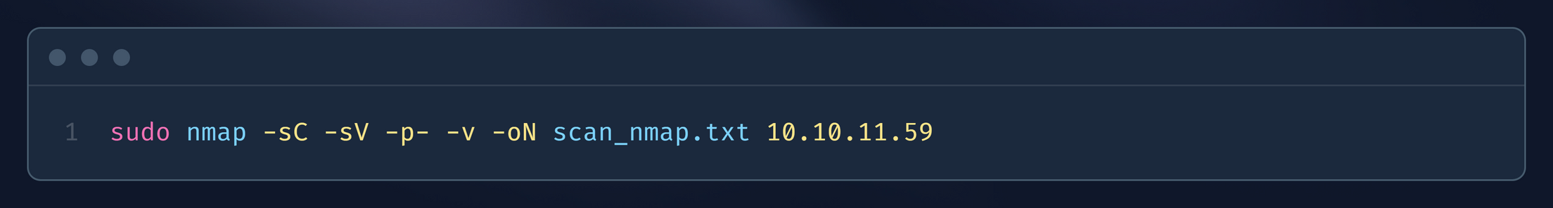
Scanning-Enumeration
-sC : usa gli script di default per estrarre informazioni dai servizi trovati
-Sv: Tenta di determinare la versione specifica del software in esecuzione su ogni porta
-p: scansiona tutte le porte
-v: verbose
-oN: output su file

Slide 4
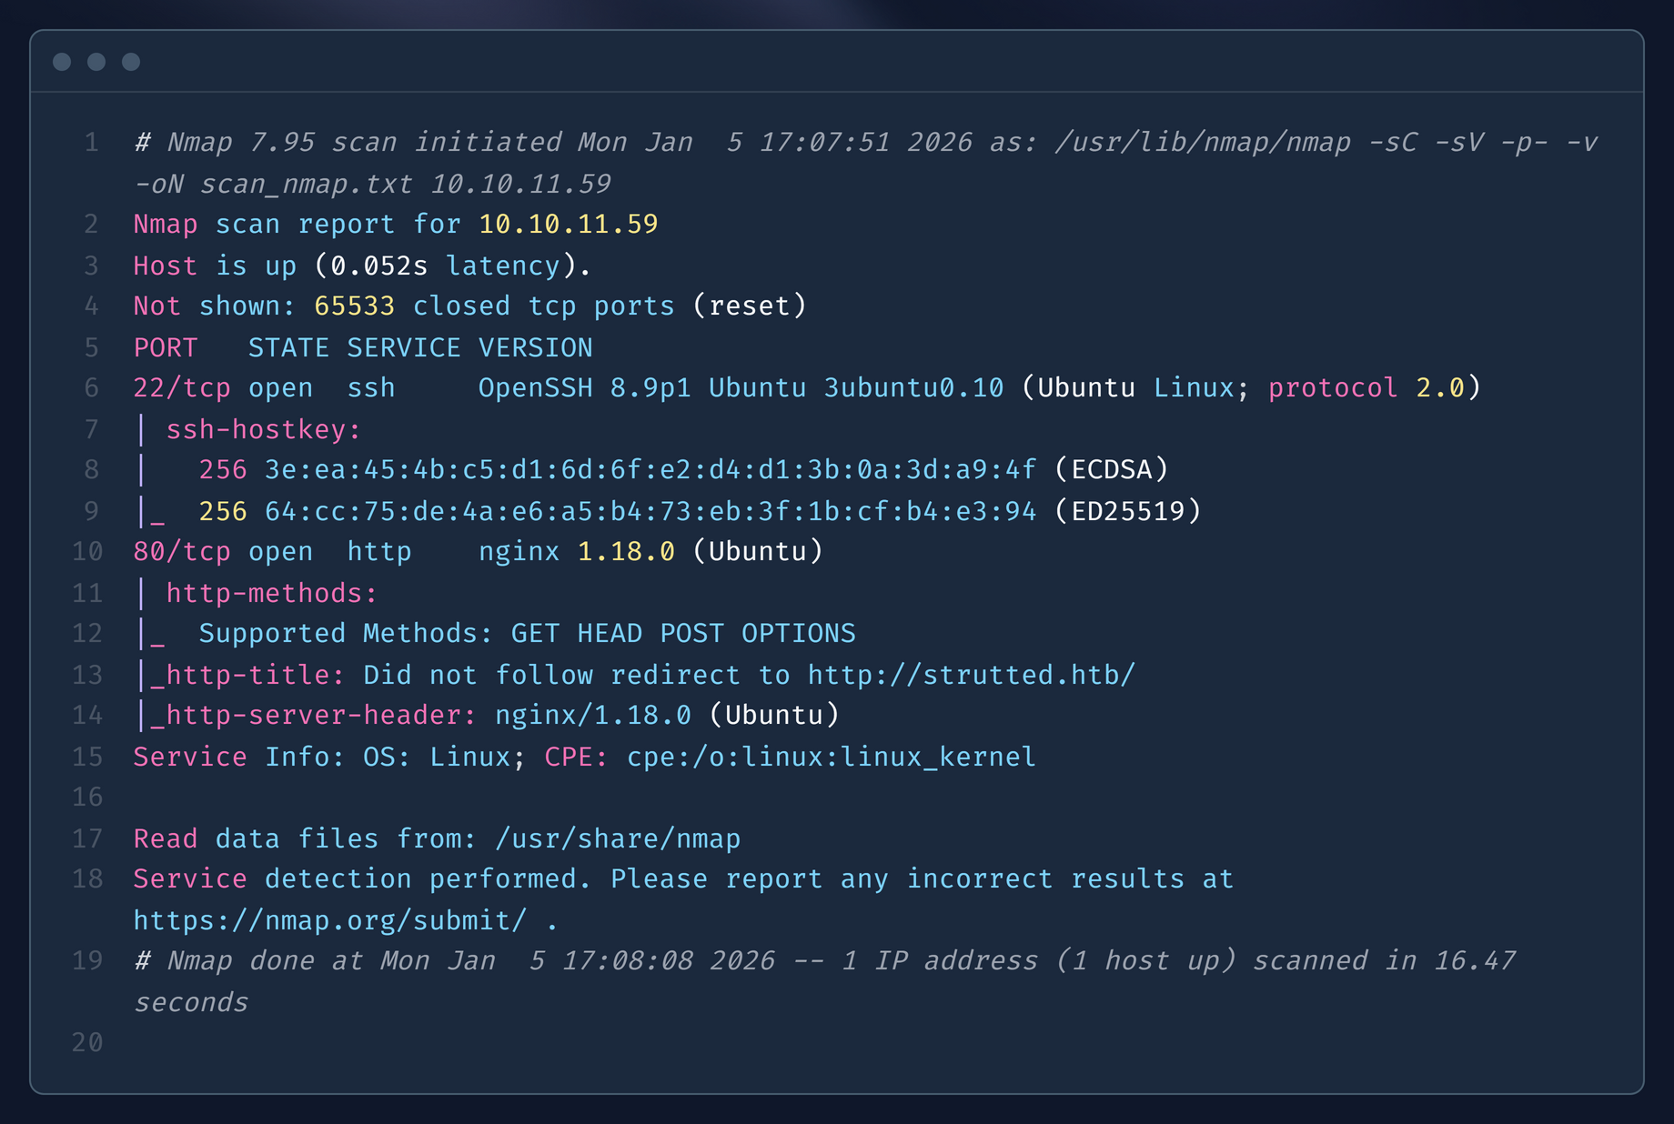
Scanning-Enumeration
Risultati:
22 → SSH
80 → Web server
SO: Ubuntu
“http-title: Did not follow redirect to...”
etc/hosts: 10.10.11.59 strutted.htb

Slide 5
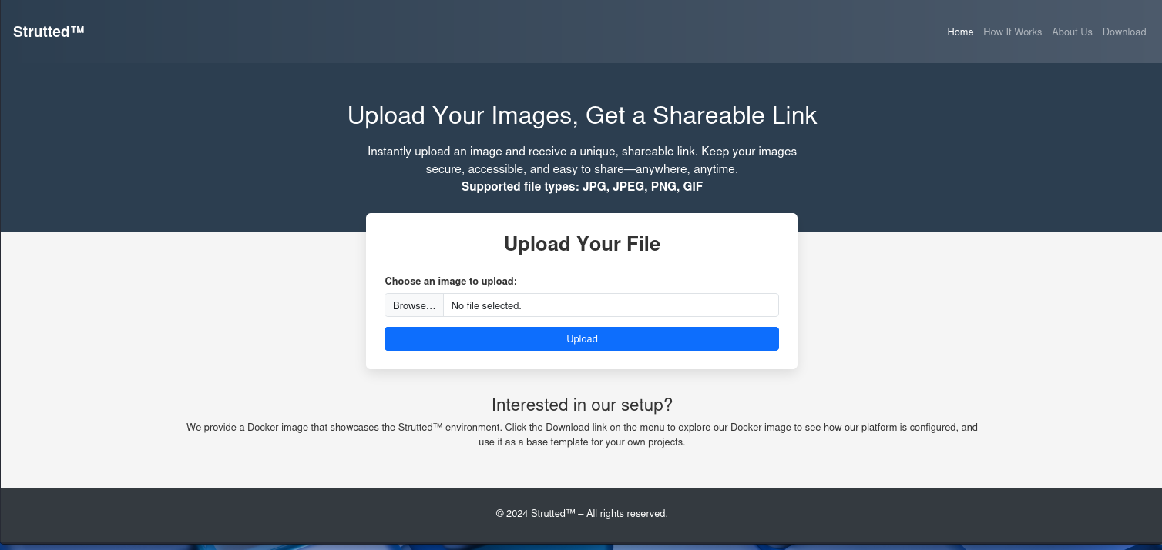
Host image website

Slide 6
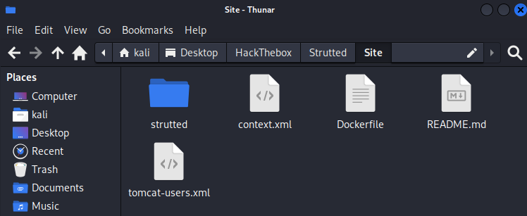
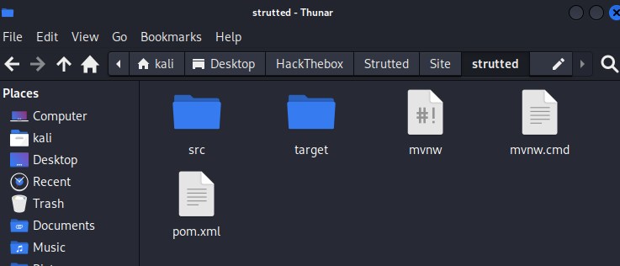
Website
Apache Tomcat: application server che interpreta il codice java lato server e lo espone tramite HTTP
Tomcat-users.xml
Dockerfile
pom.xml:

Slide 7
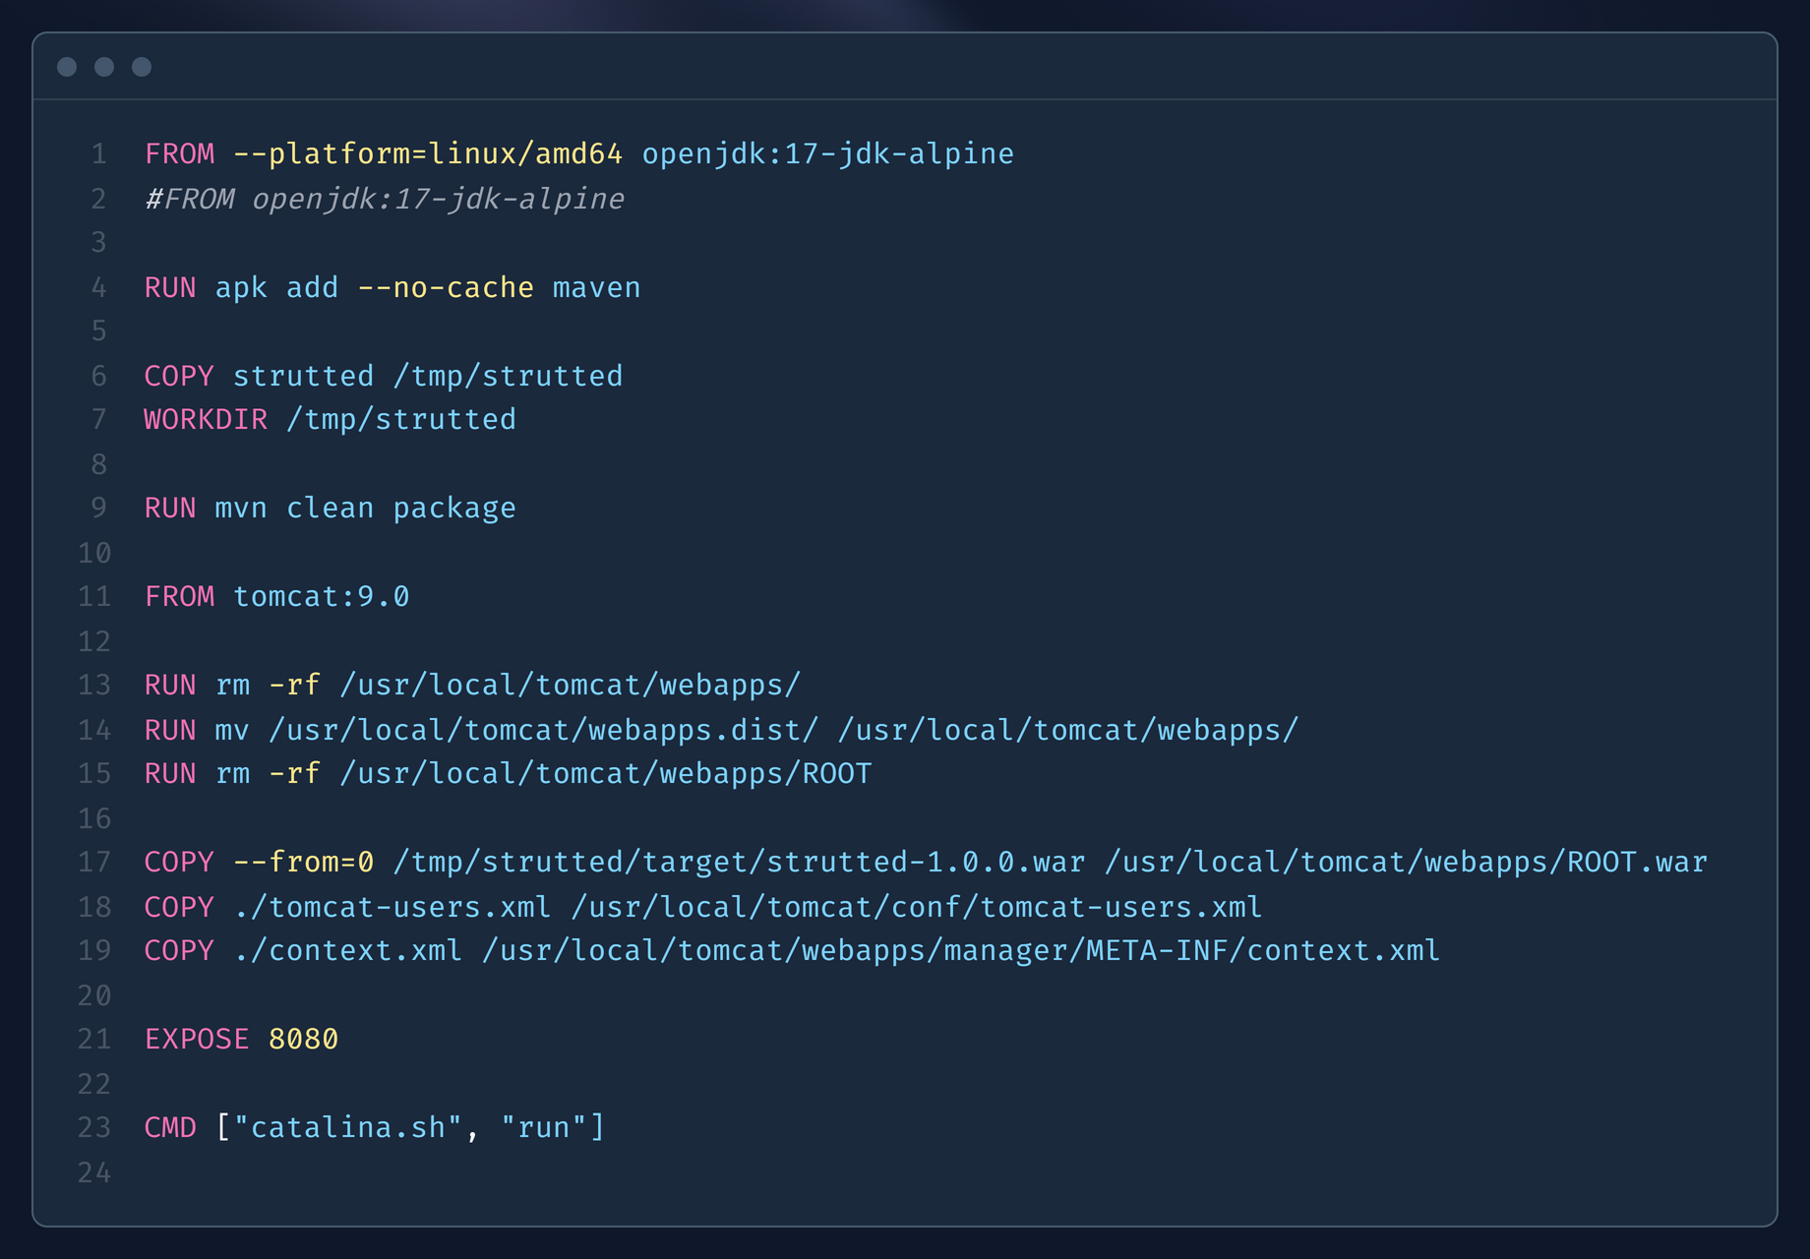
Docker
Java Web Application in format WAR, distribuita su un application server Tomcat

Slide 8
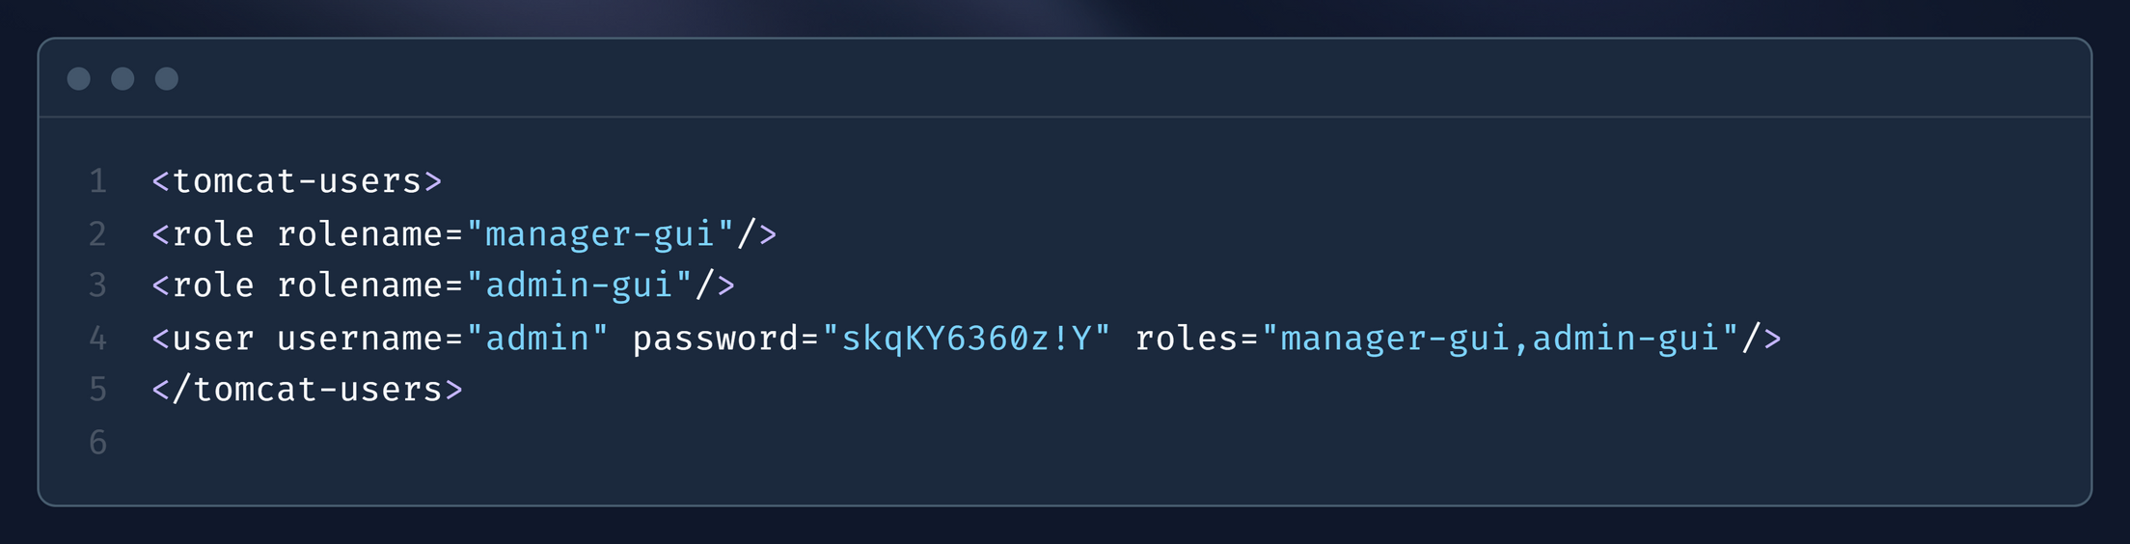
Tomcat-users.xml
Si è rivelato inutile per la room
manager-gui: Dà accesso alla console web del Tomcat Manager.
admin-gui: Dà accesso alla console Host Manager, che può
creare host virtuali
modificare configurazioni di deploy
gestire applicazioni e contesti
Utente admin: L’utente "admin" con password "skqKY6360z!Y" ha entrambi i ruoli, quindi possiede i privilegi più elevati disponibili tramite interfaccia web.

Slide 9
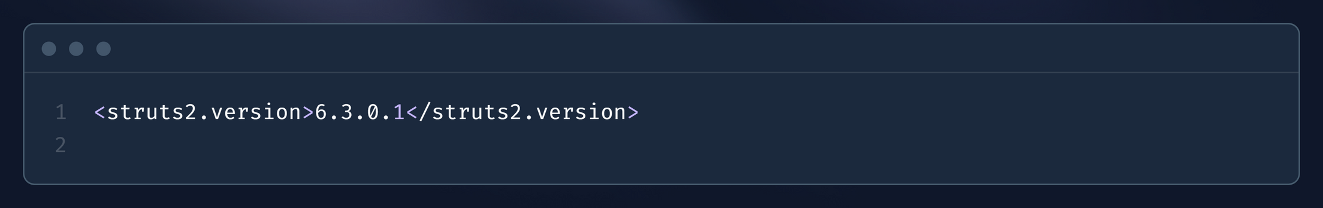
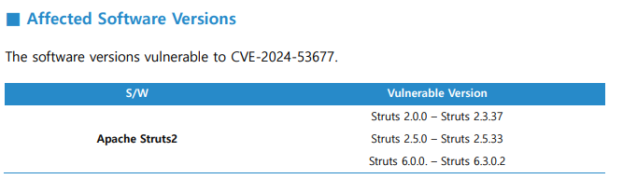
Pom.xml
Riporta le versioni di varie dipendenze e plugin,
MVC: Apache Struts2 v6.0.3.1
CVE-2024-53677: File Upload Vulnerability

Slide 10
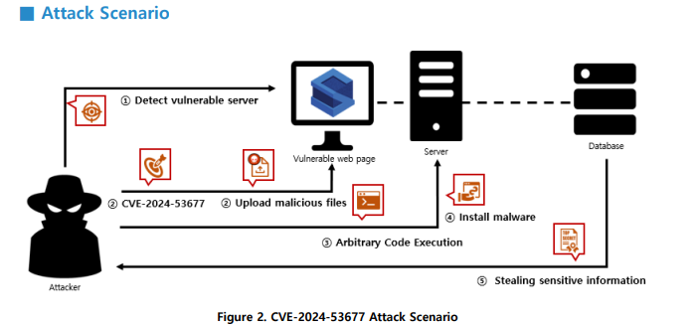
CVE-2024-53677: File Upload Vulnerability
Fonte: EQST - SK Shieldus reasearch

Slide 11
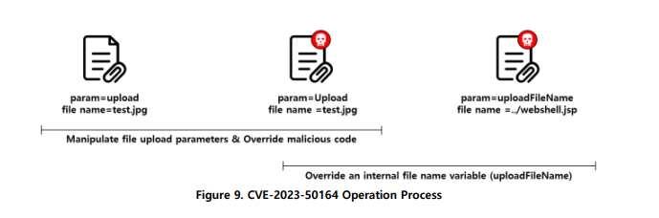
CVE-2024-53677: File Upload Vulnerability
L’Exploit consiste nel modificare la richiesta http di upload (POST), modificando il parametro “upload” in “Upload” e aggiungendo l’espressione top.FileName (parametro OGNL), la quale viene valutata e usata per impostare il nome del file che verrà salvato
Fonte: EQST - SK Shieldus reasearch

Slide 12
CVE-2024-53677: File Upload Vulnerability
Il Nome del file passato con “top.uploadFileName” viene usato senza sanitizzazione, questo permette un attacco di tipo Path Traversal usando “../../../nome_file”
L’attacco consiste nel riuscire a fare l’upload del file invece che in ROOT/uploads/”123..”/file direttamente in ROOT, in modo da poterlo richiamare tramite una successiva richiesta.
Fonte: EQST - SK Shieldus reasearch

Slide 13
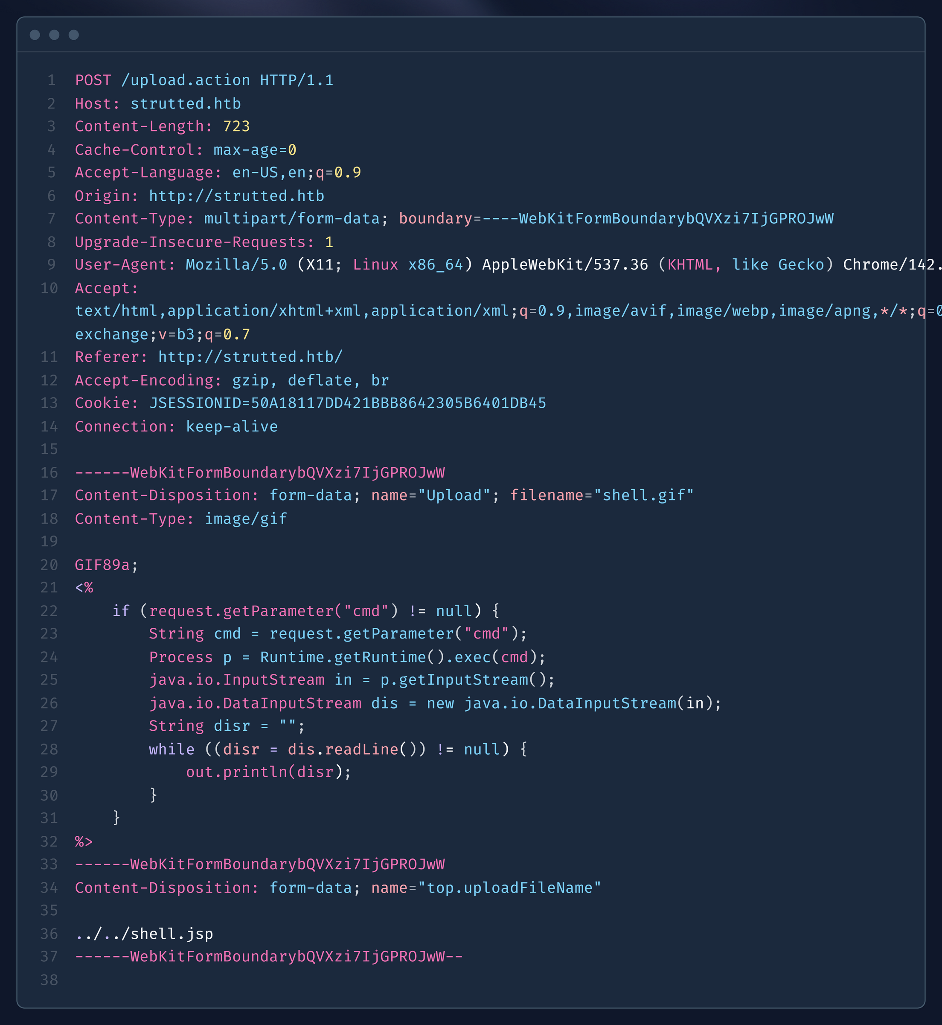
CVE-2024-53677 Exploit
RCE + Web Shell
Payload: web shell tramite script jsp, inviato mascherandolo come file gif. In particolare i seguenti campi permettono di passare i controlli sul file:
filename=shell.gif: controllo estensione
Content-Type: image/gif: controllo tipo
“GIF89a”: controllo magic bytes

Slide 14
CVE-2024-53677 Exploit
RCE + Web Shell

Slide 15
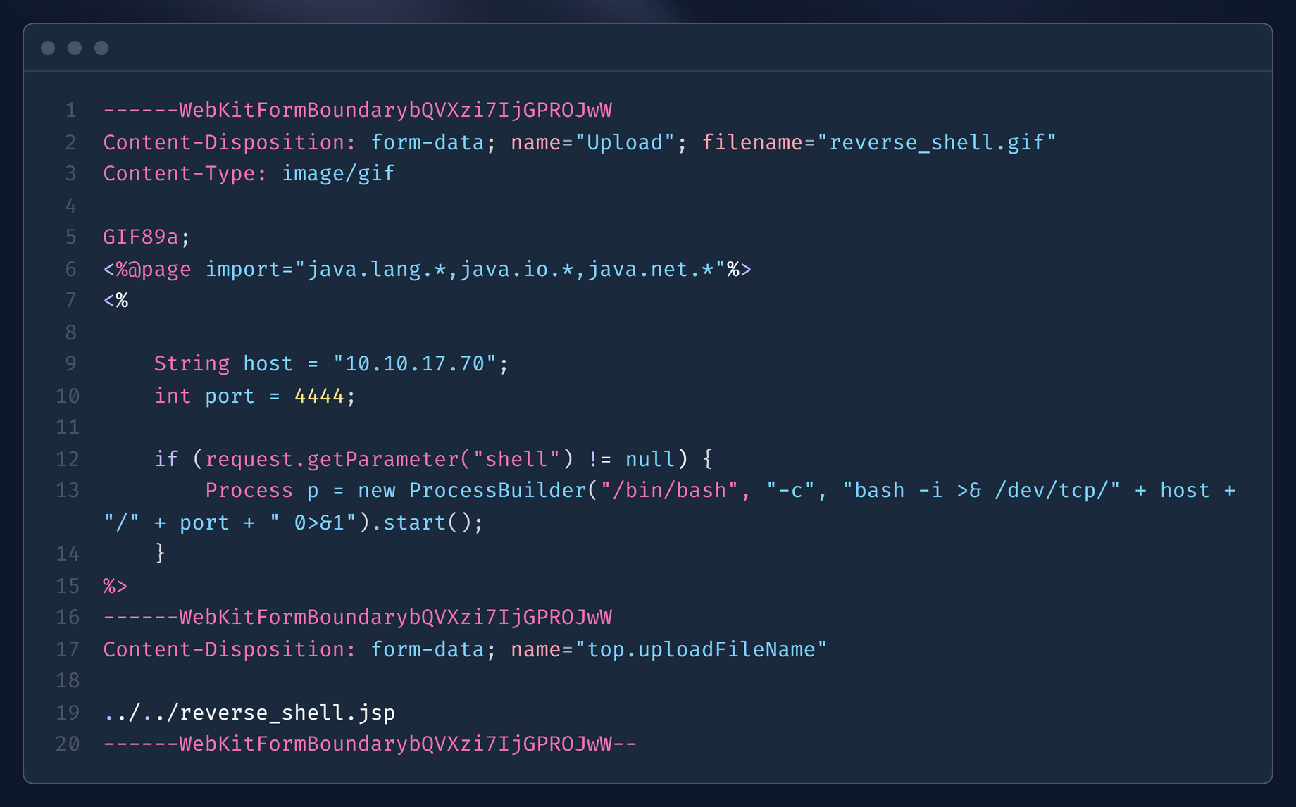
CVE-2024-53677 Exploit
RCE + Reverse Shell

Slide 16
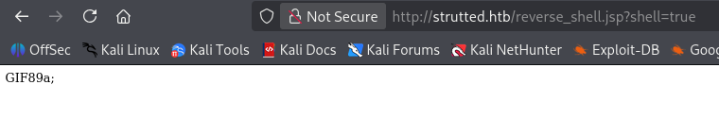
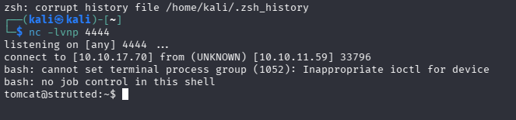
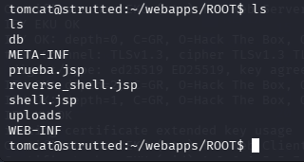
CVE-2024-53677 Exploit
RCE + Reverse Shell

Slide 17
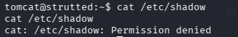
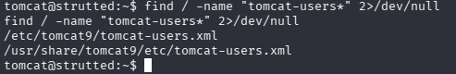
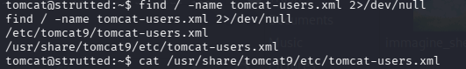
Admin (James) Password

Slide 18
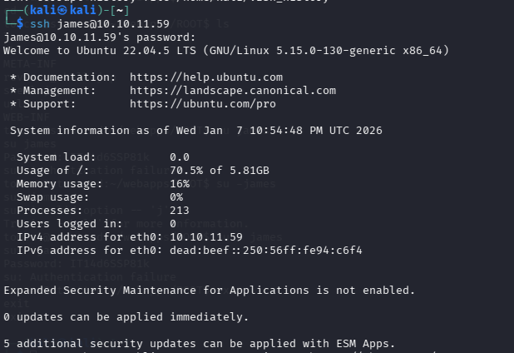
Connessione SSH
La reverse shell non permette l'interattività necessaria per gestire l’autenticazione, infatti digitando “su james” e poi la password l’autenticazione fallirebbe
Ci connettiamo all’utente james tramite ssh:

Slide 19
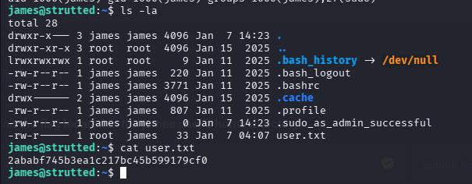
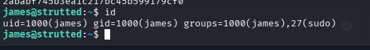
James Flag

Slide 20
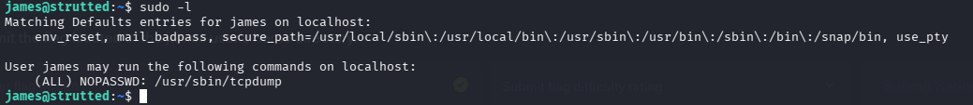
Privilege Escalation
/usr/bin/cpdump è l’unico comando che james può lanciare come root
Per diventare root sfruttiamo tcpdump, il quale permette di lanciare un post rotate command quando esegue la rotazione dei file, ovvero quando termina la scrittura su un file e passa ad un altro.

Slide 21
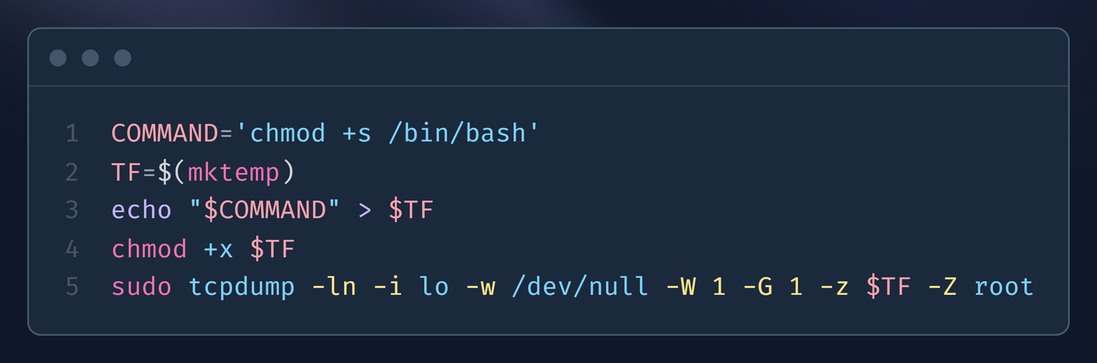
Privilege Escalation
-i lo: specifica l’interfaccia di rete
-w /dev/null: per scrivere i pacchetti catturati su file, qui non li salva ma serve per aggiungere -z
-W: numero di file da creare prima di termianre
-G: tempo in secondi prima di ruotare file
-z: comando/script da lanciare post rotazione
-Z root: serve per forzare tcpdump a mantenere i privilegi di root mentre esegue il comando, altrimenti li resetterebbe
tcpdump|GTFOBins

Slide 22
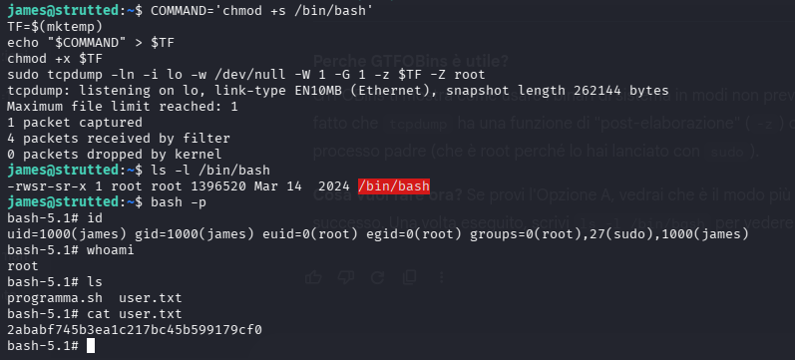
Privilege Escalation
Root Flag
Attivazione del bit SUID (Set User ID) di bash, permette a qualunque user di lanciarla come root

Slide 23
Privilege Escalation
Root Flag
Il parametron –p permette di forzare bash a rimanere con I privilegi di root, prevenendo il privilege dropping. Senza di esso la shell rivelerebbe di essere stata avviata da un utente comune con permessi elevati e resetterebbe automaticamente i privilegi al livello dell’utente originale

Slide 24

Portswigger
Lab: SQL injection UNION attack, retrieving data from other tables
Difficulty
Medium/Practioner

Slide 25
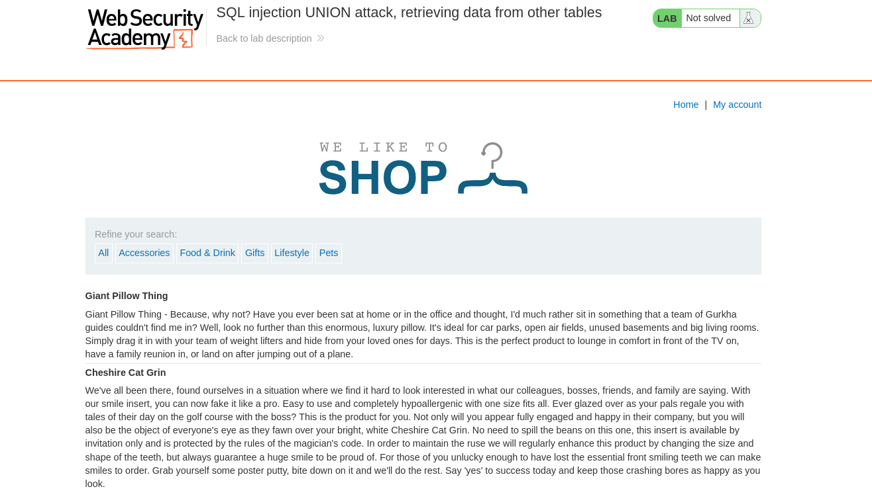
Website

Slide 26
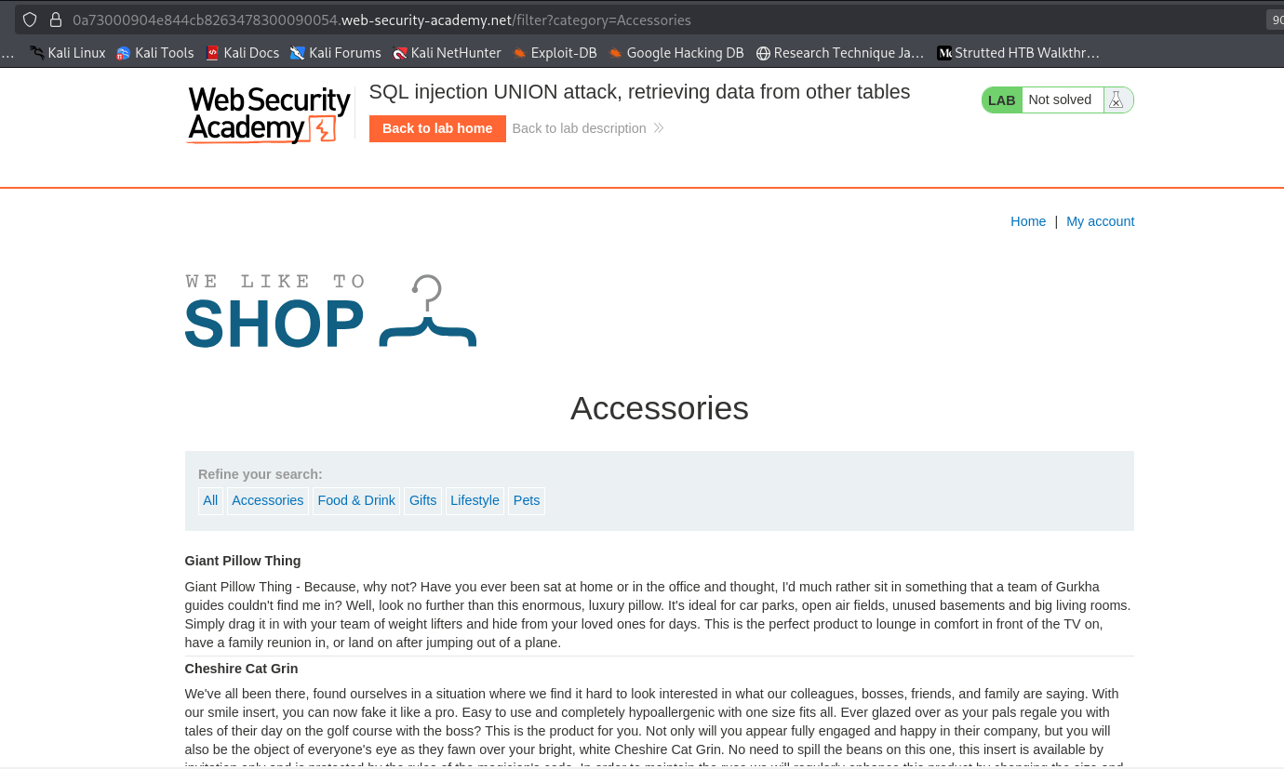
WebSite

Slide 27
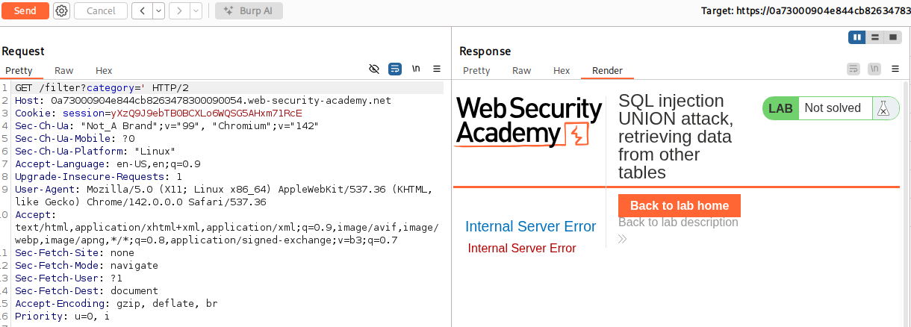
Burp Suite

Slide 28
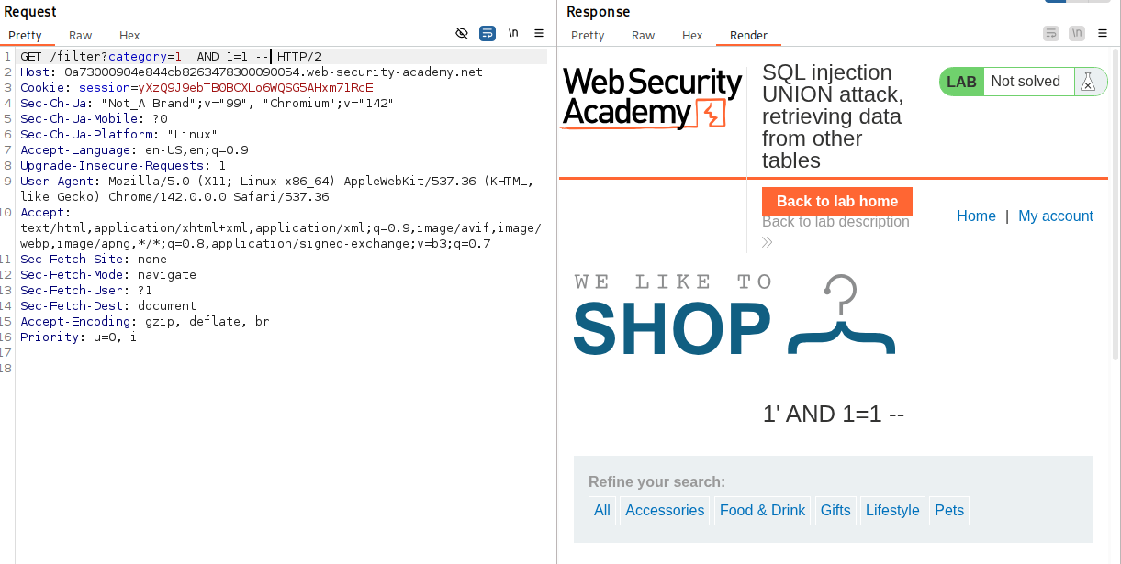
Burp Suite

Slide 29
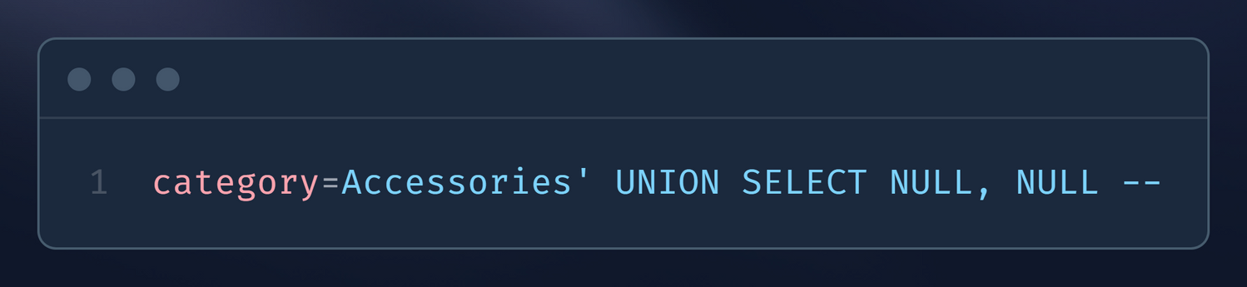
SQL Injection
Per sfrutta l’operatore UNION per ricavare informazioni da altre tabella, bisogna innanzitutto capire quante colonne restituisce la query originale
Questo lo si può fare aggiungendo tanti NULL finchè il server risponde correttamente
In questo caso abbiamo 2 colonne, i prodotti e le loro descrizioni

Slide 30
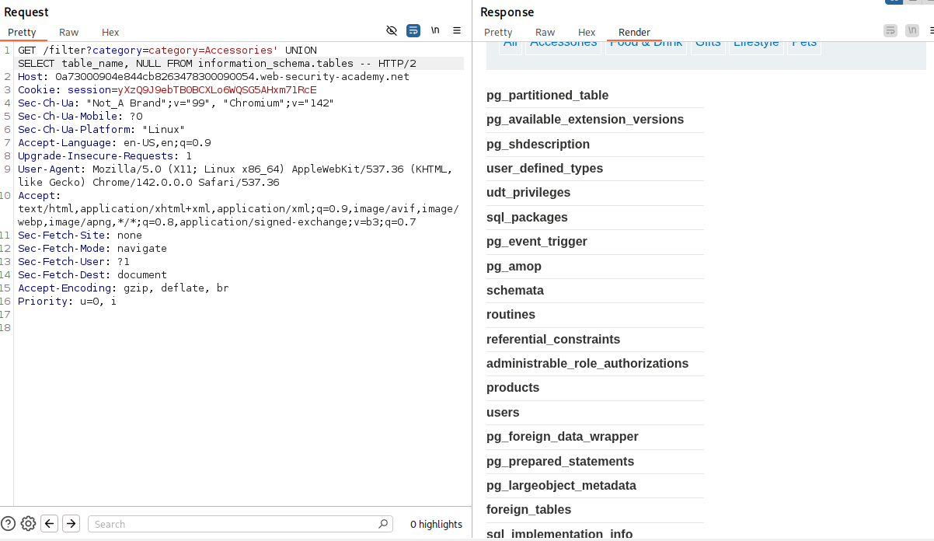
SQL Injection
Recupero informazioni sulle tabelle presenti nel DB

Slide 31
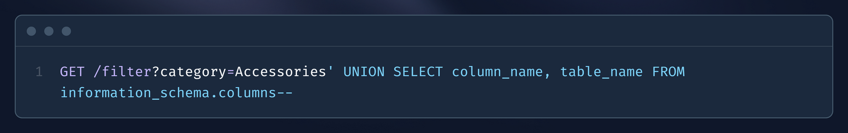
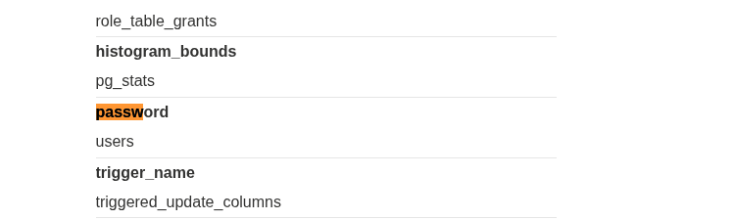

SQL Injection
Recupero informazioni sulle colonne presenti nel DB

Slide 32
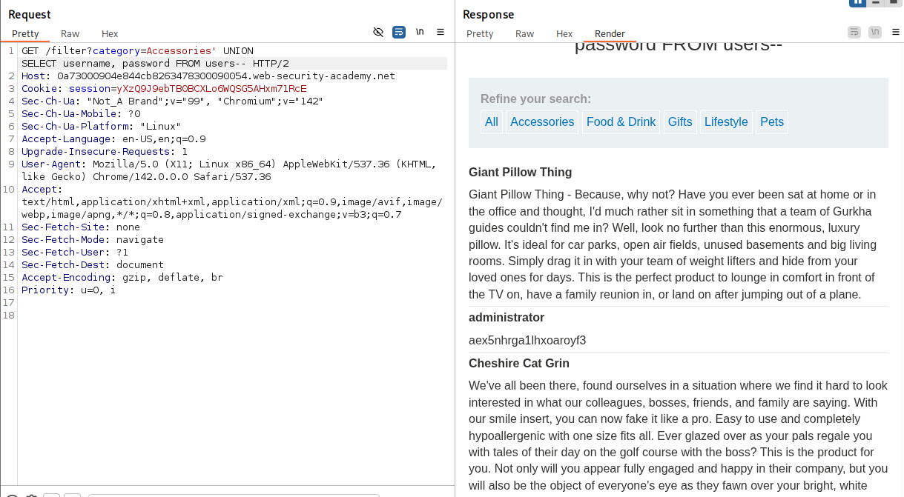
SQL Injection
Recupero delle credenziali

Slide 33
FINE

